Slide 1
«Социальные медиа в маркетинговой стратегии Исторической библиотеки»

Slide 2
Количество выпущенных изданий за 30 лет деятельности издательства
“Всего с 1991 гг. было выпущено более 500 наименований изданий “

Slide 3
Военно-историческая литература

Slide 4
Женские мемуары XIX века

Slide 5
Путешествуем по России

Slide 6
Новая жизнь редких книг Репринты - тираж 100 экз.
история кулинарии, моды, Москвы, книжного дела, театра, русской армии и революции

Slide 7
Научные издания монографии, труды историков

Slide 8
Библиография, сборники, справочные издания

Slide 9
Иллюстрированные каталоги

Slide 10
Новинки

Slide 11
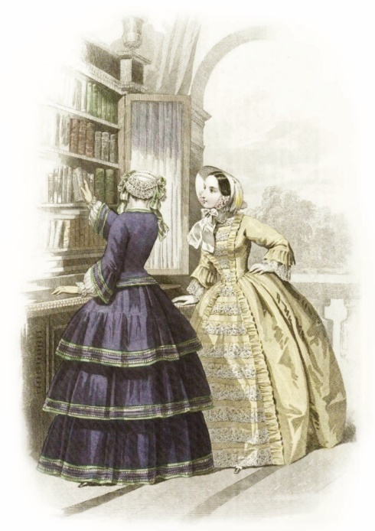
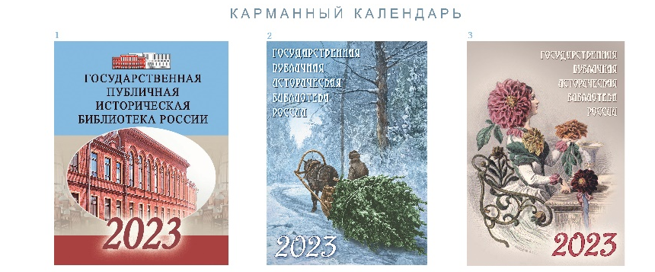

Slide 12
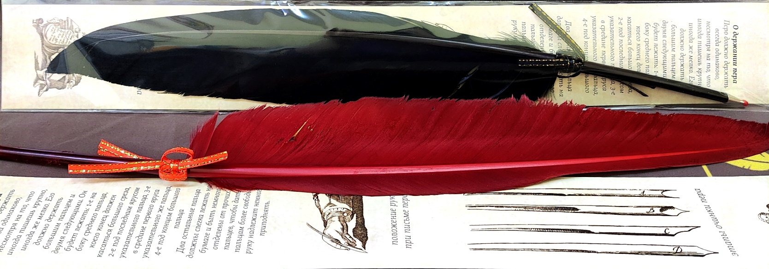
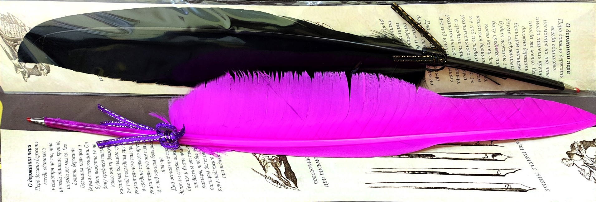

Slide 13
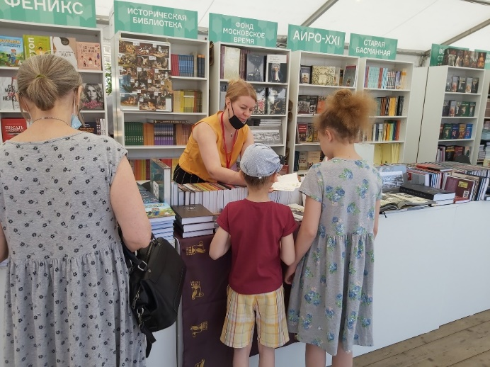
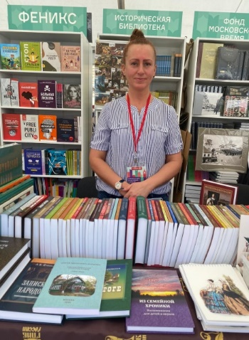
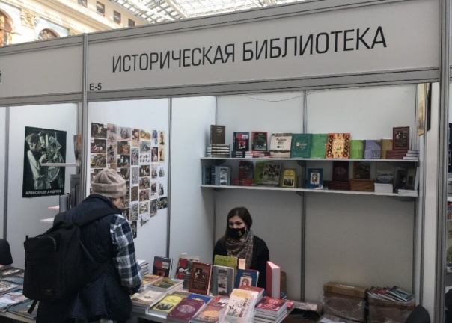
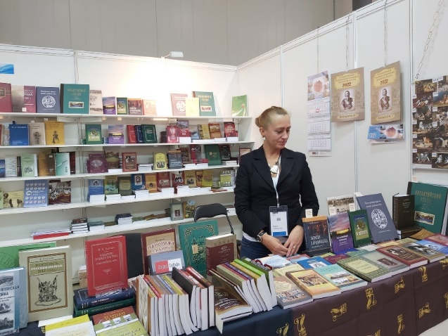
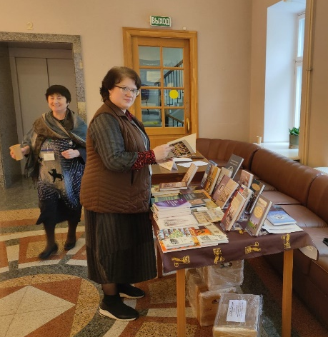
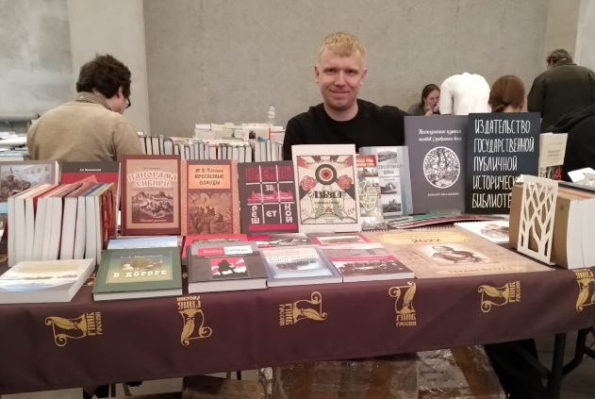
КНИЖНЫЕ ВЫСТАВКИ -ЯРМАРКИ

Slide 14
Использование социальных медиа для рекламы книжной продукции
Основные принципы эффективной рекламы книг
Стратегии продвижения книг
Пример успешной рекламной кампании

Slide 15
Плейлист
«Истории забытых книг»

Slide 16
ВИДЕОРОЛИКИ

Slide 17
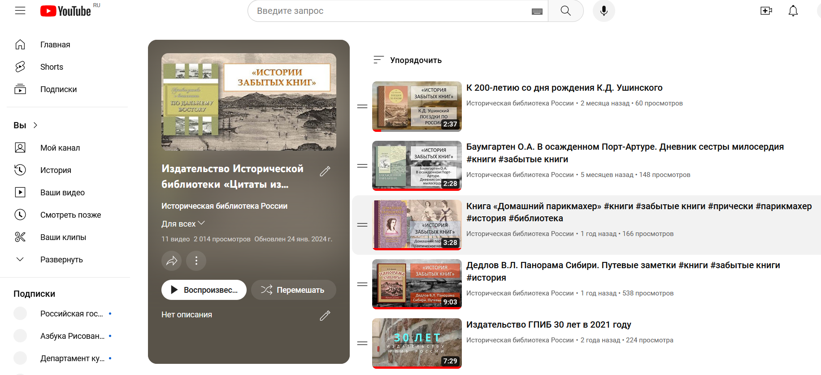

Slide 18
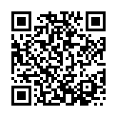
Shpl.ru

Slide 19
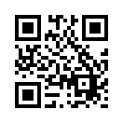
buy.shpl.ru

Slide 20
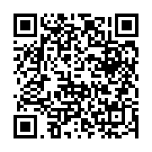
Dzen.ru

Slide 21
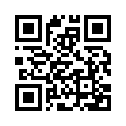
VK
vk.com›istorichka

Slide 22
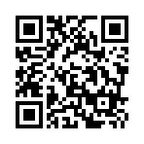
Telegram t.me/istorichka_official

Slide 23
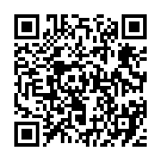
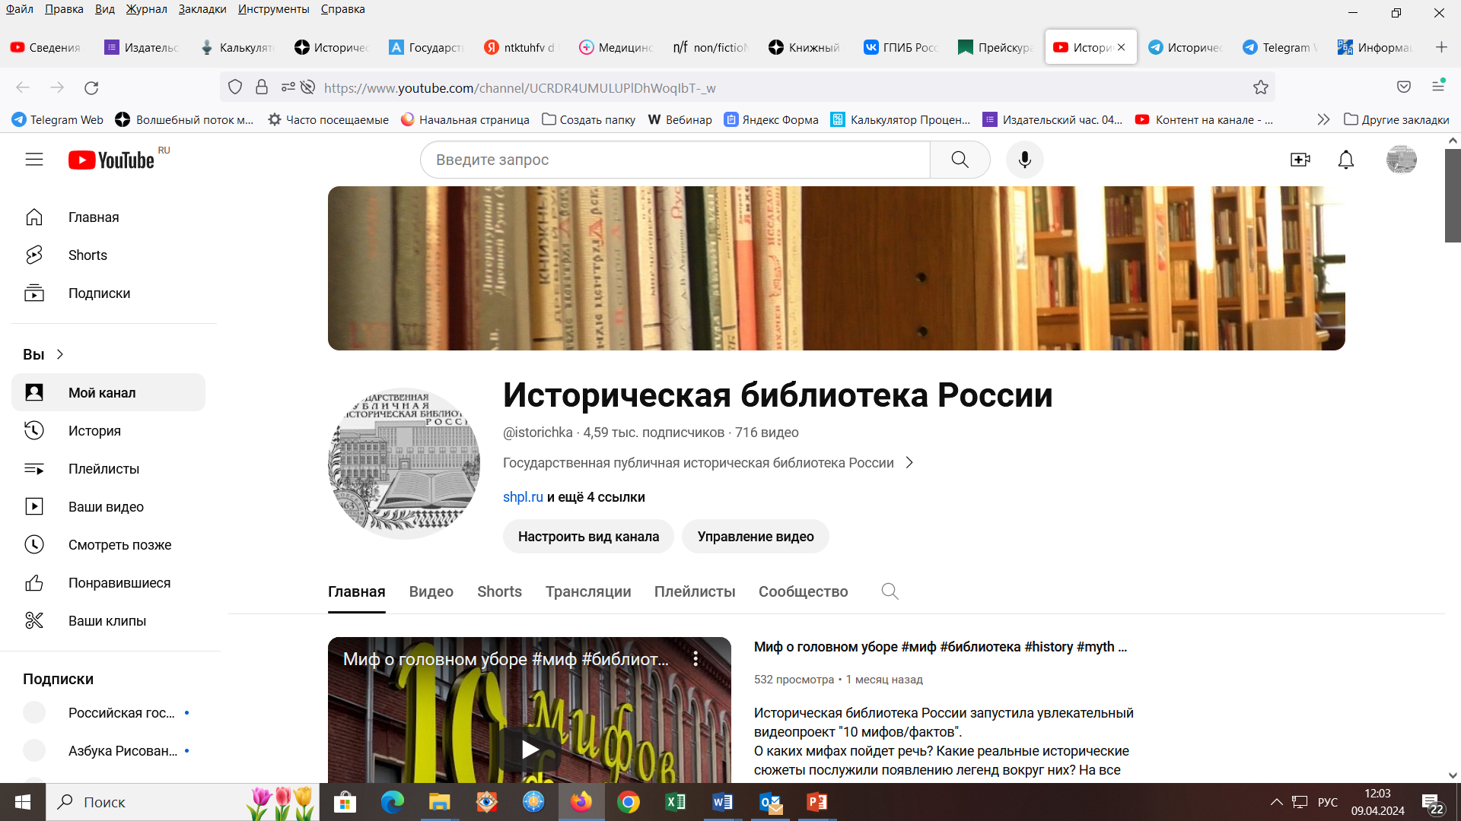
YouTube

Slide 24
Издательско-информационный проект
«Издательский час»
Выход на многочисленную аудиторию и другие регионы РФ
посредством YouTube канала ГПИБ России
Целью данного проекта является создание прямого сотрудничества между издательствами и библиотеками, оказание информационной и методической помощи в отборе лучших книг для пополнения библиотечного фонда
За 2023 год количество посещений онлайн в прямом эфире составило 1404 чел., за год видео просмотрело 5500 аккаунта

Slide 25
Участники Издательского часа
«Медиарост» (Рыбинск); «Альбатрос» (Севастополь); «Росспэн» (Москва); «О-краткое» (Киров); «Нижняя Орианда» (Симферополь).
Национальная издательская компания «Айар» (Якутск); Кварц» (Нижний Новгород); Оренбургское книжное издательство им. Г.П. Донковцева; «Древности Севера» (Вологда); Издательство М. и В. Котляровых (Нальчик).
Татарское книжное издательство (Казань), Чувашское книжное издательство (Чебоксары), московское издательство «Научно-политическая книга» и издательство «Книжный дом Анастасии Орловой».
Издательство Сретенского монастыря (Москва), Издательство «Бослен» (Москва), Издательство «Пешком в историю» (Москва), Литературно-издательский центр «Лоция» (Архангельск), издательство Тюменского государственного университета (Тюмень).

Slide 26
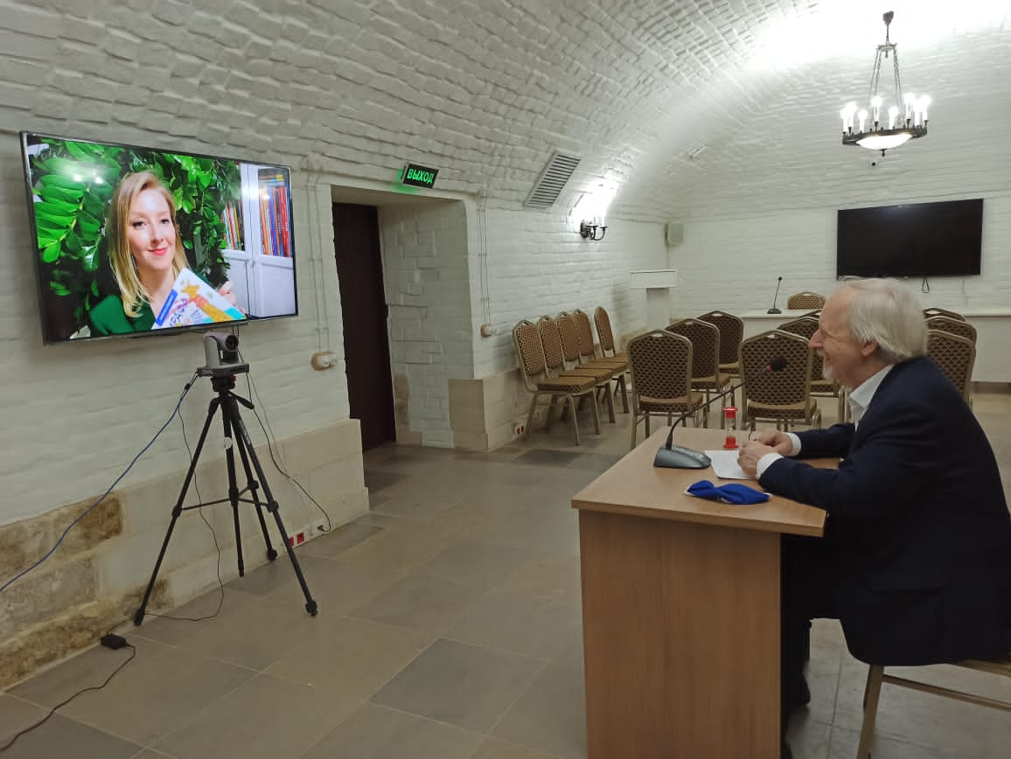
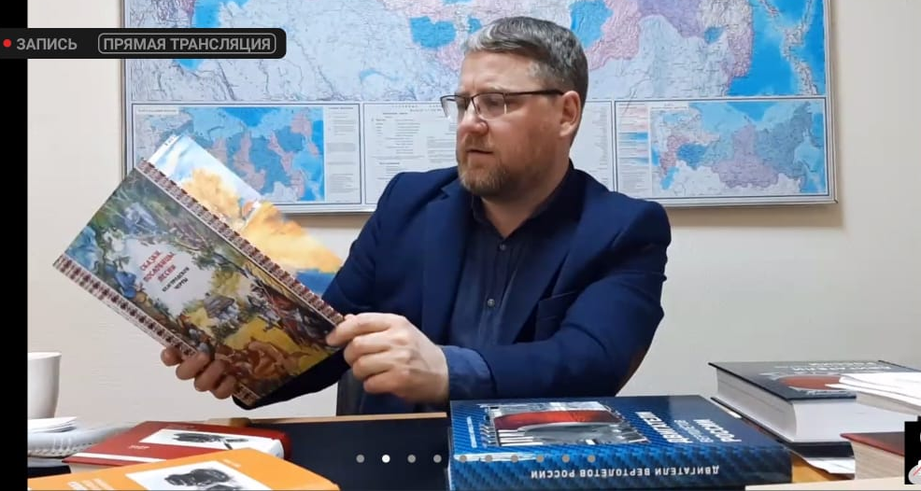
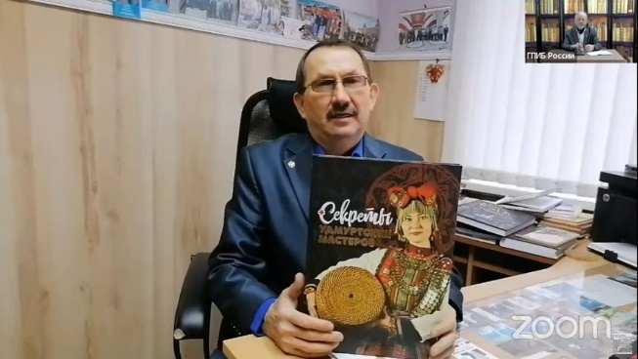
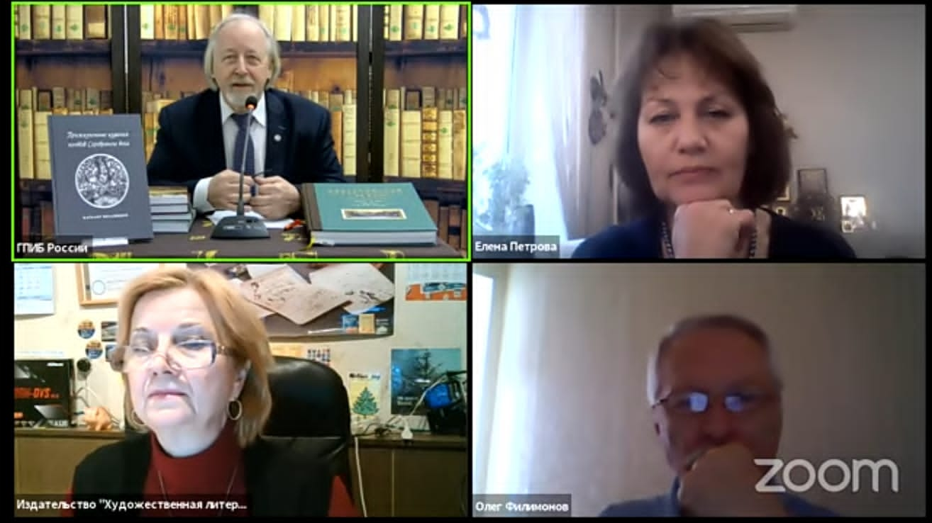
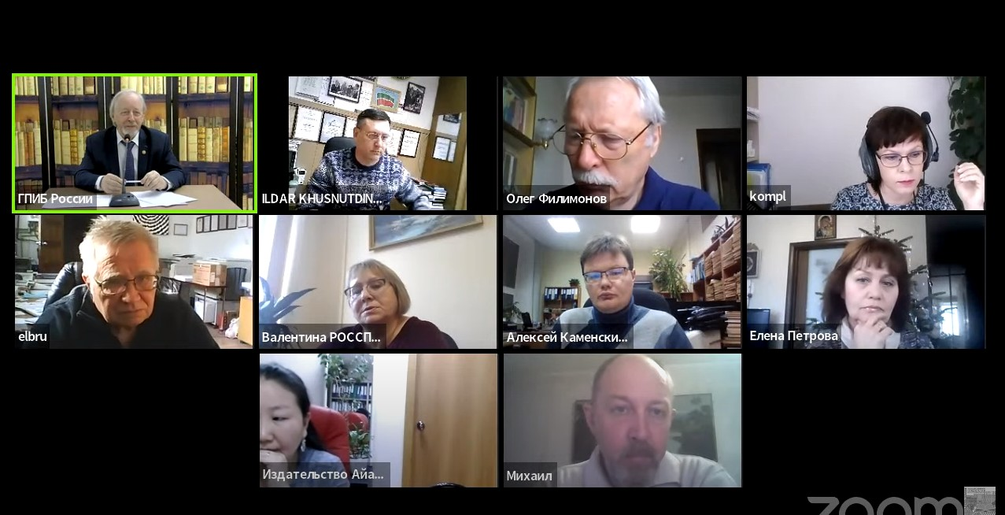
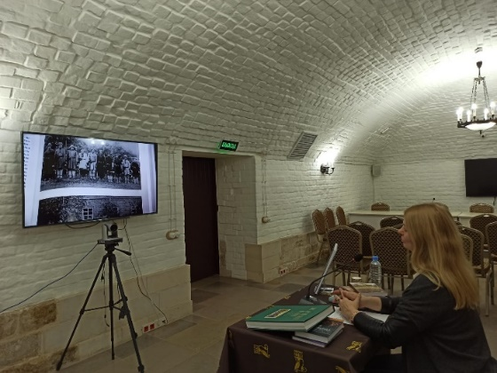

Slide 27
Видеопроект 10 мифов / 10 фактов

Slide 28
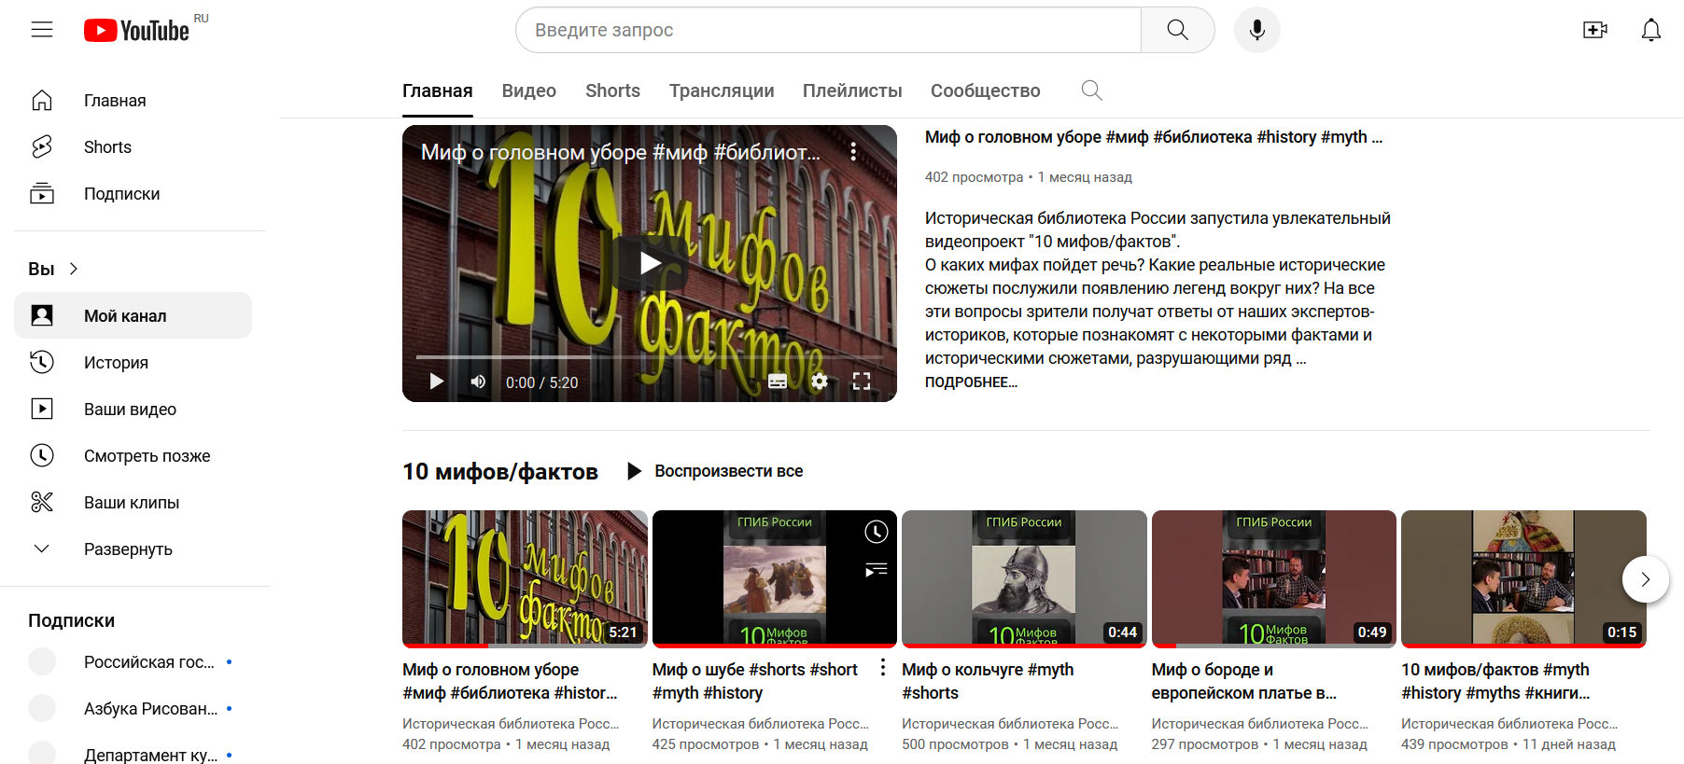

Slide 30
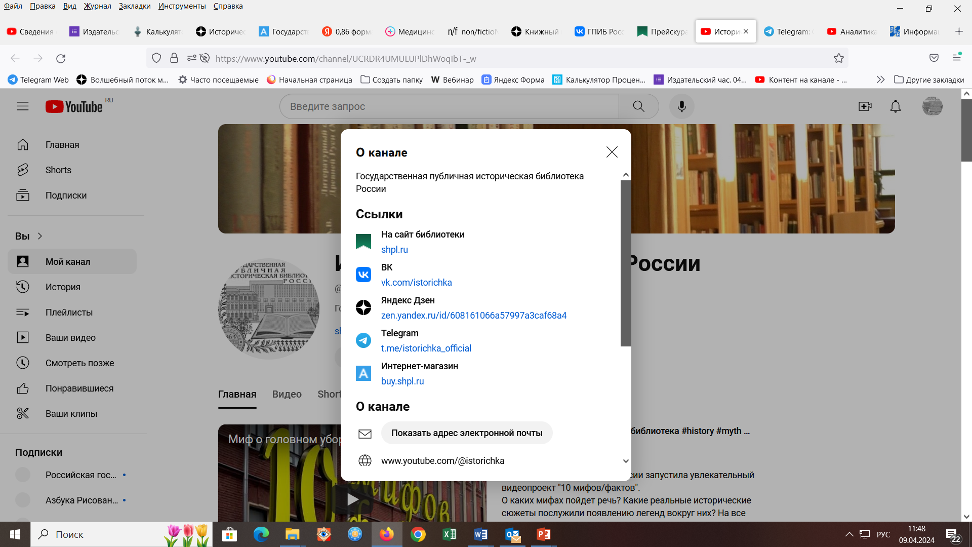

Slide 31
Спасибо за внимание!
101000, Москва,
Старосадский пер., 9 стр.1
Государственная публичная историческая библиотека России
Отдел библиотечного маркетинга
Телефон: 8 (495) 621-27-60
E-mail: redactor@shpl.ru
Авилова Ирина Владимировна

